Slide 1


Hackathon

Slide 2
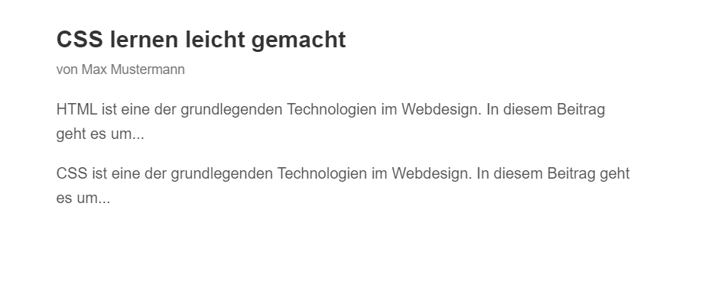
1. Blog Beiträge

Slide 3
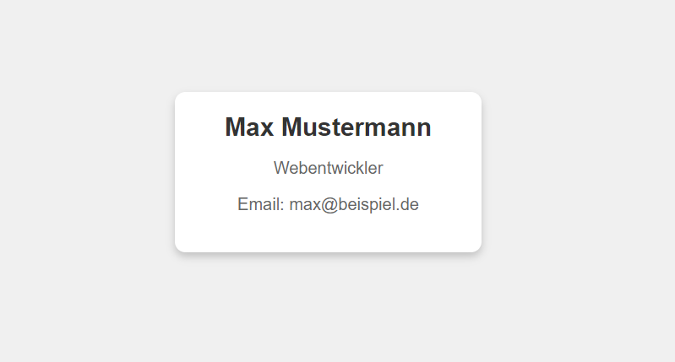
2. Visitenkarte

Slide 4
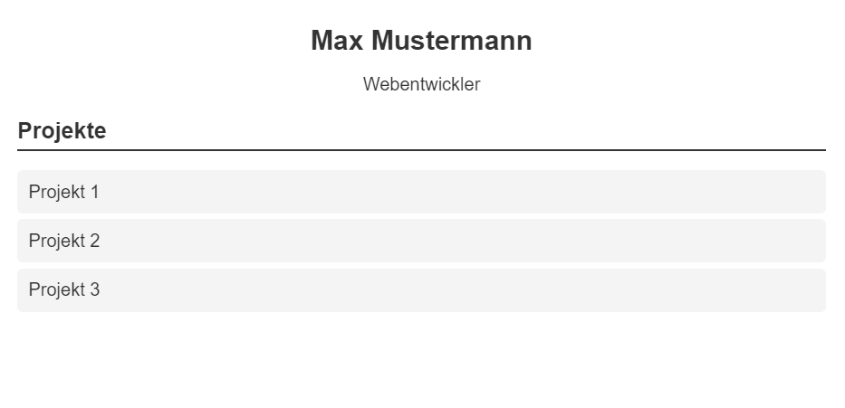
3. Portfolio

Slide 5
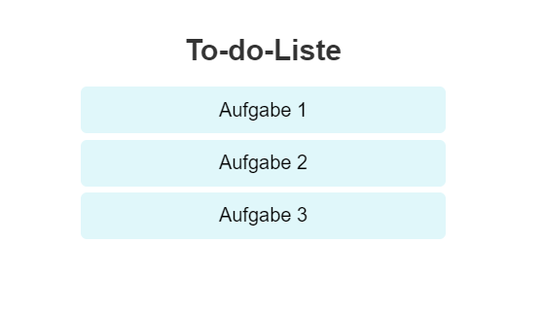
4. TODO Liste

Slide 6
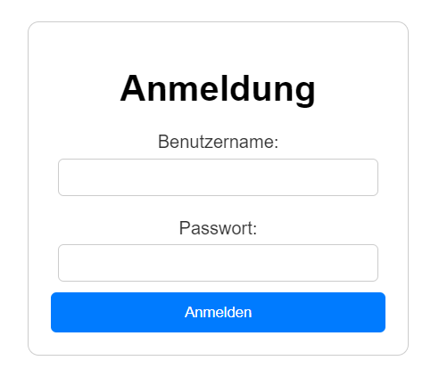
5. Anmeldeformular

Slide 7

6. Bildergalerie

Slide 8
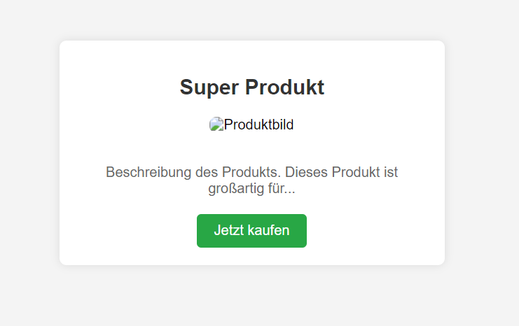
7. Product Page

Slide 9
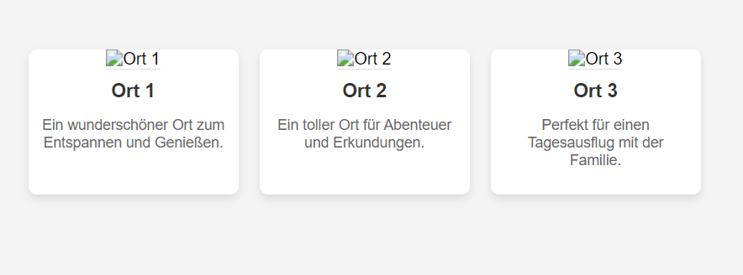
8. Produktliste

Slide 10
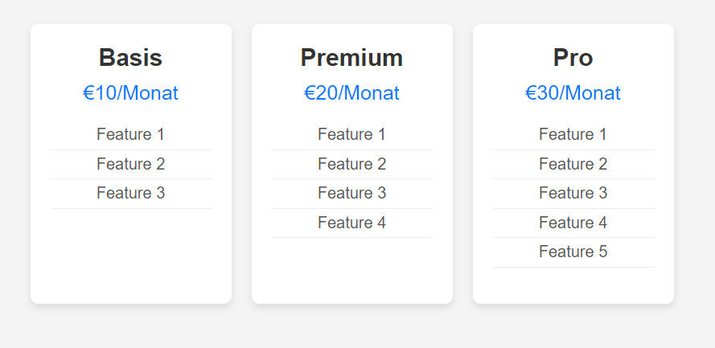
9. Preistabelle

Slide 11

Viel Erfolg beim Entwickeln!

